Slide 1
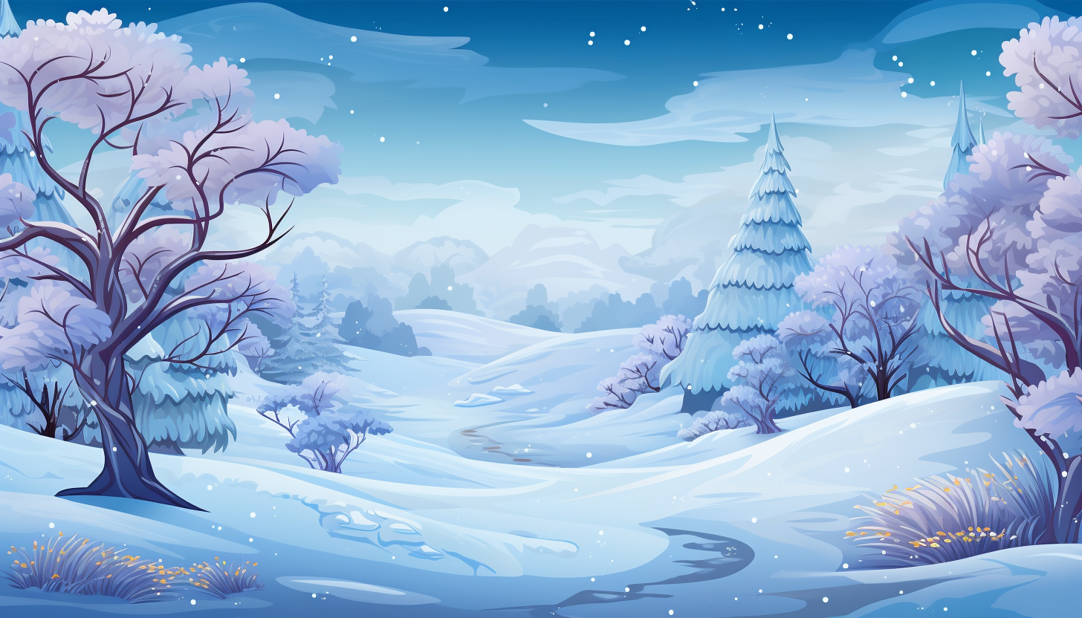

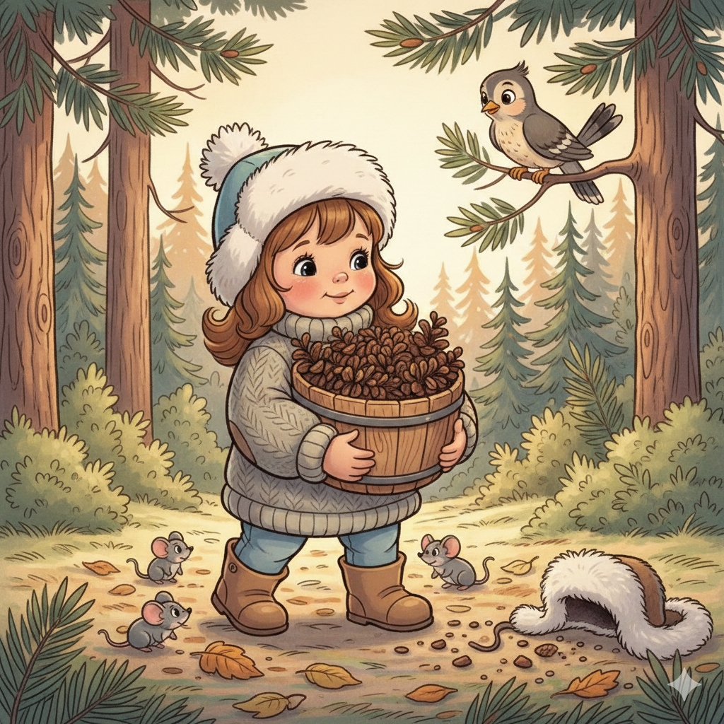


Лесная прогулка Шуры!
Шура шла по опушке. В руках у Шуры была большая чаша с шишками. На опушке шуршали мыши, шумели сосны, а в тишине на суку сидела кукушка.
На тропинке Шура нашла пушистую шапку. Она стряхнула с шапки крошки и поспешила домой. Там Шура пила из чашки чай и слушала, как шепчут часы: «Тик-так, тик-так».
1.Что несла в руках Шура, когда шла по опушке?
2.Какие звуки слышала девочка в лесу (кто шуршал и что шумело)?
3.Какую птицу Шура увидела на суку в тишине?
4.Что именно нашла Шура на лесной тропинке?
5.Что делала Шура, когда вернулась домой?

